Slide 1

A Regulação dos Óleos Lubrificantes Alimentícios
1º Encontro com o Mercado Food Grade
Centro de Pesquisas e Análises Tecnológicas
Paulo Matos
SBQ / CPT
São Paulo, 22 de Outubro de 2019

Slide 2
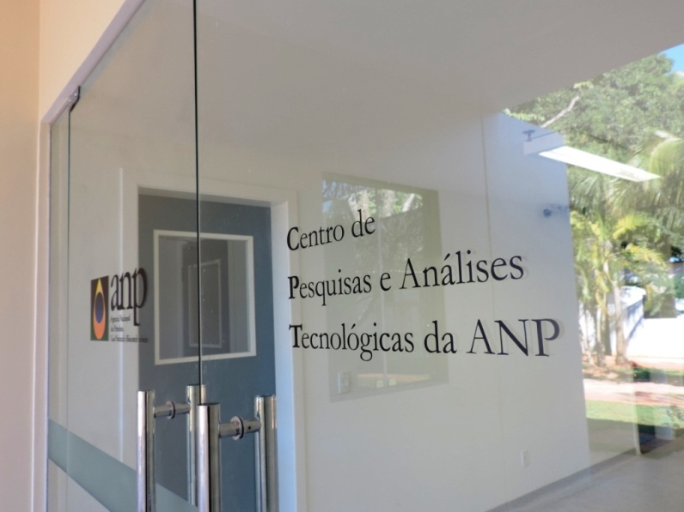
ANP
Administração Federal Indireta
Decisões tomadas em sessões deliberativas da Diretoria Colegiada
Quadro Colegiado: 1 Diretor Geral e 4 Diretores
Decisões que afetam agentes
econômicos ou consumidores
são submetidas a Consulta e
Audiência Públicas
Sede em Brasília
Escritório Central no Rio de Janeiro.
Núcleos de Fiscalização Salvador, São
Paulo, Manaus, Belo Horizonte e Porto Alegre.

Slide 3
ANP
REGULAR
Estabelecer as regras (resoluções,
instruções) para o funcionamento
das indústrias de petróleo, gás e
biocombustíveis
CONTRATAR
FISCALIZAR
Assegurar a conformidade com as
regras das atividades do setor
regulado, diretamente ou por meio de
acordos com outras autoridades
públicas.
Organizar leilões e assinar
contratos em nome do Estado
brasileiro com as concessionárias
na exploração, desenvolvimento e
produção.

Slide 4
CPT
Localizado em Brasília, o Centro de Pesquisas e Análises Tecnológicas (CPT) é o laboratório da ANP.
LABORATÓRIO
SERVIDORES
Possui uma equipe com 41 funcionários.
AMPLIAÇÃO
O CPT passou por uma ampla reforma, resultando em aumento de 23% da área laboratorial e modernização.
Trata-se de um conjunto de laboratórios que conta com equipamentos de última geração dedicados, principalmente, ao controle da qualidade de petróleo, derivados e biocombustíveis;
LABORATÓRIO ACREDITADO ISO 17025.

Slide 5
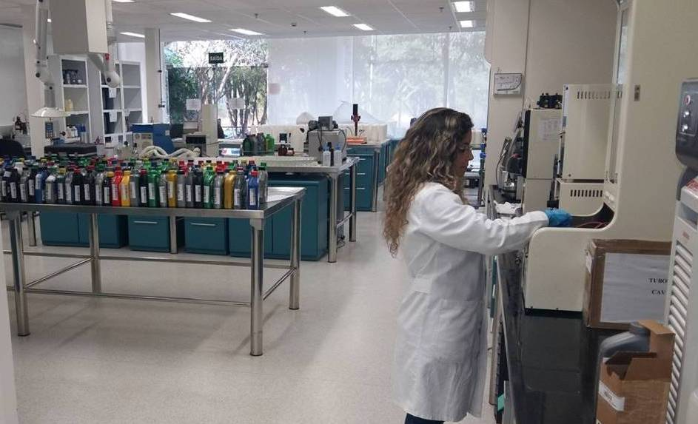
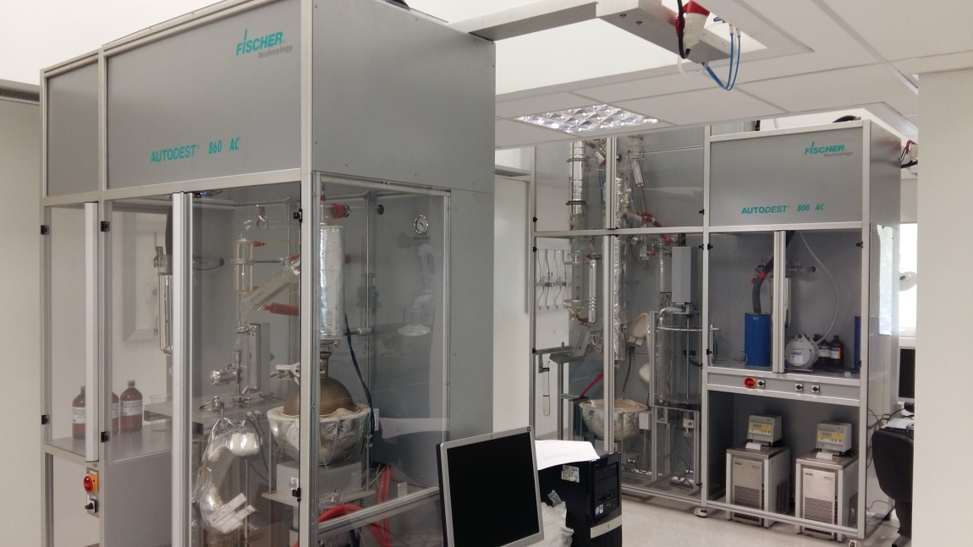
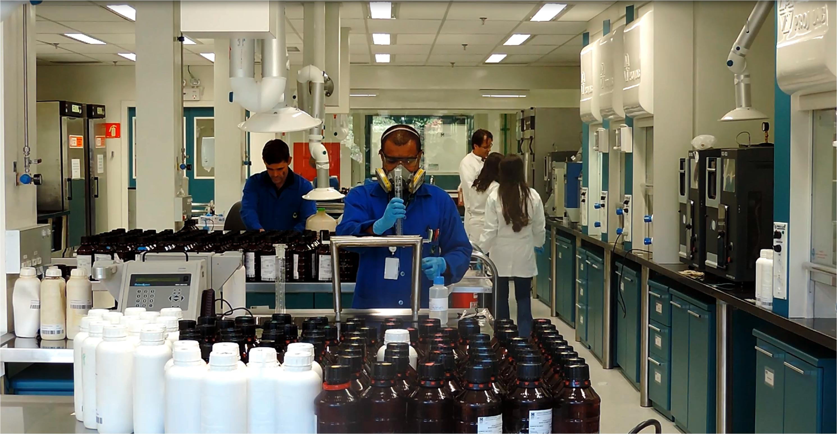
CPT

Slide 6
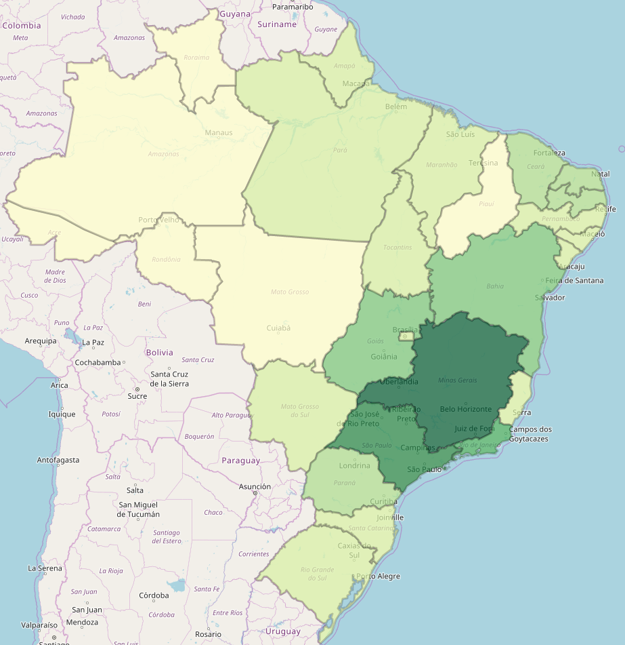




MONITORAMENTO
CPT/ANP
FURB
IBTR
IPT
SENAI/CETEC
UFC
UFG
UFMA
UFPA
UFPE
UFRGS
UFRJ
UFRN
UNESP

Slide 7
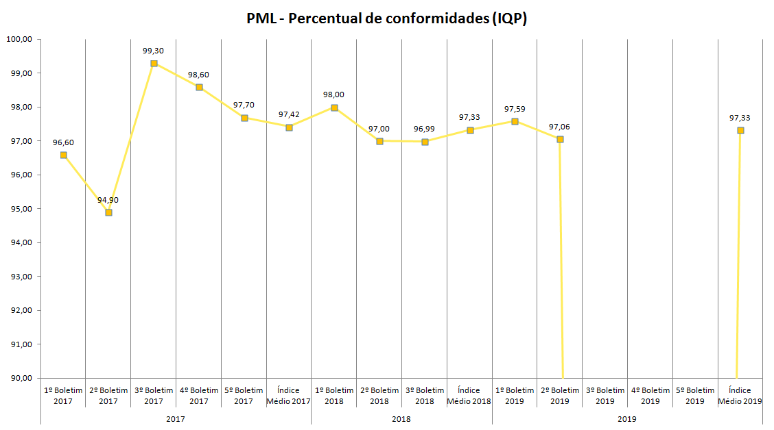
MONITORAMENTO

Slide 8
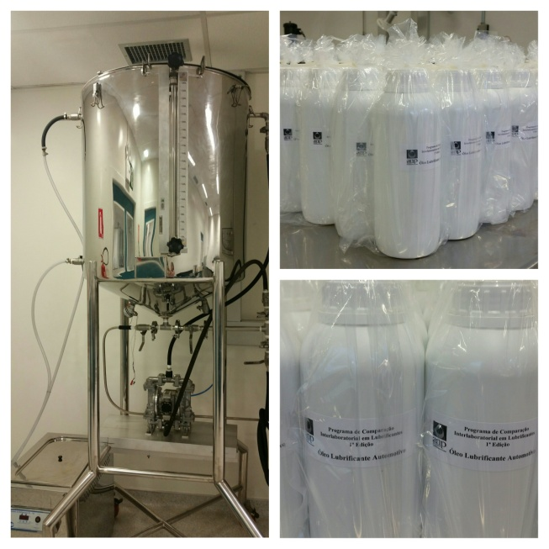
INTERLABORATORIAL
38 Laboratórios participantes
17 Ensaios avaliados
Óleo lubrificante Hidráulico
z ≥ 3 Resultado Insatisfatório
2 <z< 3 Resultado Questionável
Z≤ 2 Resultado Satisfatório

Slide 9
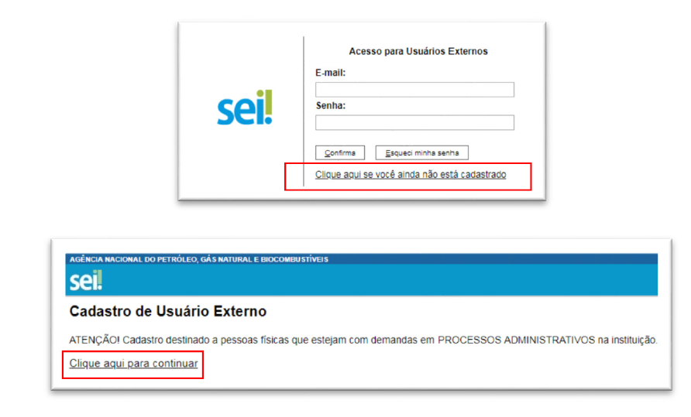
REGISTRO

Slide 10
REGISTRO

Slide 11
REGISTRO

Slide 12
Registro Alimentícios

Slide 13
Registros Alimentícios

Slide 14
Resolução 22/14
Na 26ª edição da reunião da ELGI (European Lubricating Grease Institute), o especialista da área, André Adam, da empresa alemã Fragol GmbH & Co, descreveu sobre a preocupação do uso indevido destes óleos e a contaminação da população com hidrocarbonetos.
Em 2014, a revista Lubes’n’Grease, apresentou uma estimativa de que 60% das empresas americanas não usavam este tipo de produto, devido ao seu alto custo.
Reuniões com a ANVISA para entender as dificuldades em se fiscalizar este mercado.
Após isso, a ANP teve algumas reuniões com NSF para discutir o mercado e assim, apresentar uma proposta de regulatória.

Slide 15
Resolução 22/14
Certificado de que produto e produtor atendem a norma ISO 21469 – Safety of machinery – Lubricants with incidental product contact- Higiene requirements – emitido por organização acreditada pela norma ISO 17065 – Conformity assessment – Requirements for bodies certifying products, processes and services, no caso de óleos e graxas lubrificantes para aplicações que requeiram a especificação de contato alimentar incidental.

Slide 16
Revisão da Resolução 22/14
Minuta em avaliação pela Diretoria Colegiada;
Trâmites finais para publicação.
DESREGULAMENTAÇÃO dos aditivos para óleos lubrificantes (aftermarket)
1 - Produto não essencial. O uso causa perda de garantia.
ISENÇÃO de registro para os óleos lubrificantes industriais
1- Mercado maduro.
2-Controle de qualidade por meio de Programas Interlaboratoriais e monitoramento anual.
ISENÇÃO de registro para as graxas lubrificantes
1- Menor impacto no mercado (as graxas representam menos de 18% dos produtos registrados).
2- Produto com menor demanda e procura pelo consumidor final.
3- Podemos avançar para o modelo de autorregulação desse setor.

Slide 17
Revisão Resolução 22/14
REGISTRO PRÉVIO
- óleos lubrificantes para cárter de motor automotivo;
- óleos lubrificantes para transmissões automotivas (automáticas, manuais e caixas de transferência), para câmbio e eixos e diferenciais;
- óleos lubrificantes multifuncionais para veículos, escavadeiras e tratores, para as indústrias agrícola, da construção, mineração e outras;
- óleos lubrificantes para aeronaves;
- óleos lubrificantes para motores de veículos náuticos e marítimos;
- óleos lubrificantes para motores 2T;
- óleos lubrificantes para direção hidráulica;
- óleos e graxas lubrificantes biodegradáveis (industriais ou veiculares);
- óleos e graxas lubrificantes industriais de contato alimentar incidental.

Slide 18
Novas exigências para alimentícios
Após a consulta publica e diversas reuniões com agentes econômicos, a ANP se reuniu com a NSF e descobriu que o órgão não manteve a acreditação na norma ISO 17065. Devido a isso, a exigências para o registro de lubrificantes alimentícios foi alterada.
certificados de que o produto e o produtor atendem à norma ISO 21469 - Safety of machinery - Lubricants with incidental product contact - Hygiene requirements, no caso de óleos e graxas lubrificantes para aplicações que requeiram especificação sobre contato alimentar incidental;
Fica concedido o prazo de trezentos e sessenta dias para a atualização de todos os registros de óleos e graxas lubrificantes industriais de contato alimentar incidental.

Slide 19
CONCLUSÕES E PERSPECTIVAS
Concluir o processo de revisão da Resolução ANP nº 22/2014;
Iniciar o processo de revisão da Resolução do Programa de Monitoramento;
Fortalecer as ações conjuntas de Fiscalização em produtores de lubrificantes (direcionados pelos resultados do PML);
Cancelar registro de produtos que apresentarem aditivação ausente (dar seguimento aos processos);
Manter e ampliar o Programa de Interlaboratorial de Lubrificantes;
Publicar sistema de pesquisa de produtos registrados no site da ANP (http://www.anp.gov.br/qualidade-de-produtos/registro-de-produtos);
Fortalecer a comunicação com o mercado, por meio da participação em fóruns e comissões (05/12/2019).

Slide 20

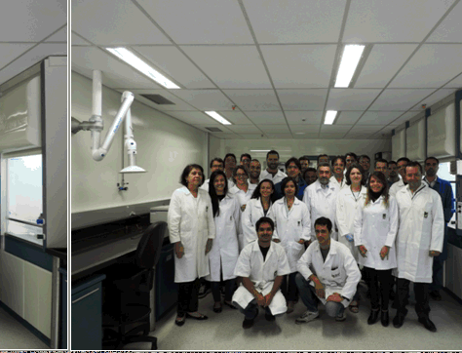


OBRIGADO!
Superintendência de Biocombustíveis e Qualidade de Produtos (SBQ)
Centro de Pesquisas e Análises Tecnológicas (CPT)
Coordenação de Petróleo, Lubrificantes e Produtos Especiais (CPL)
+55 (61) 3255-5185
pmatos@anp.gov.br
registrodelubrificantes@anp.gov.br
http://www.anp.gov.br
http://www.anp.gov.br/qualidade-de-produtos/registro-de-produtos
http://www.anp.gov.br/sei

